Slide 1
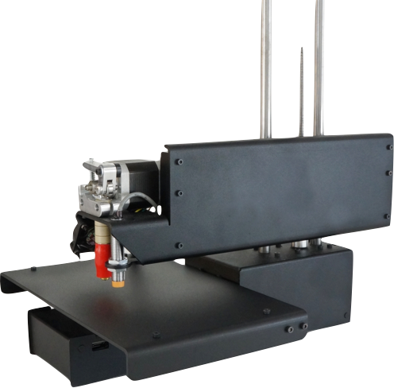
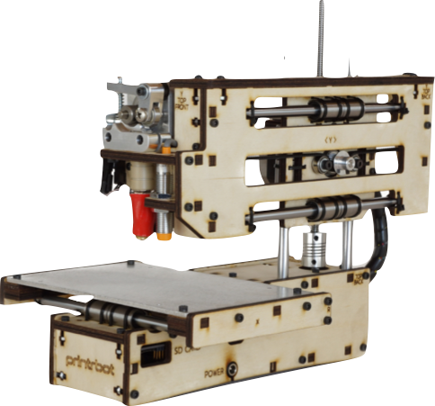
3D Printers
Door: Giel-Jan Looij

Slide 2
Inhoud
PrintrBot Simple
Werking 3D-Printer
PrintrBot
Kickstarter
Andere 3D printers
Software
CAD
Repetier Host
Slic3er
Printrbot Simple Maker
Bouwen
Instellen
Problemen
G-Code
Filament

Slide 3
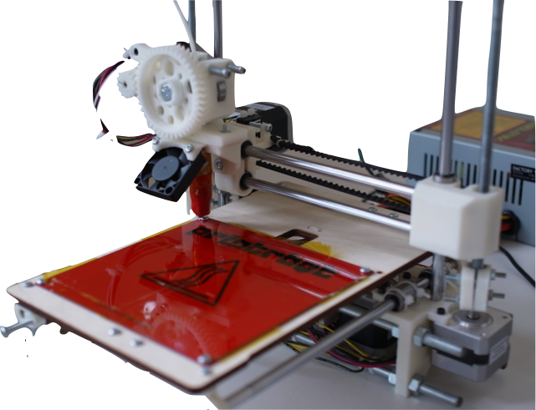
PrintrBot Simple
PrintrBot
Kickstarter
Brook Drumm
18 December 2011
PrintrBot Original

Slide 4
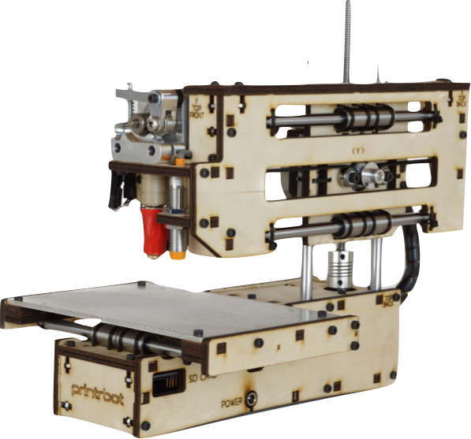
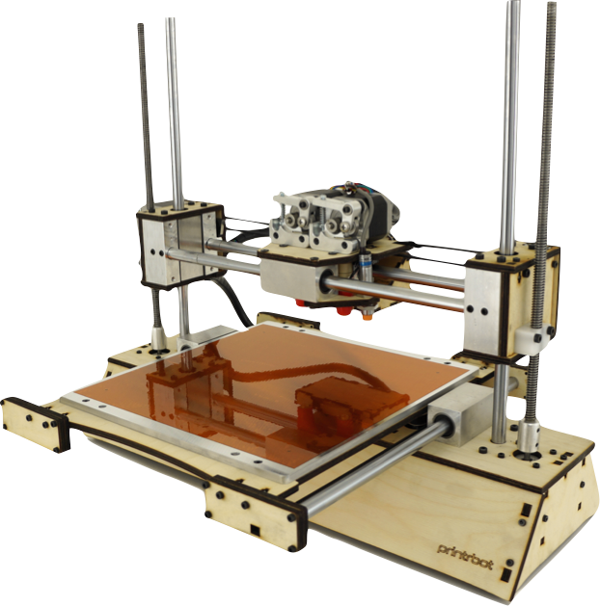
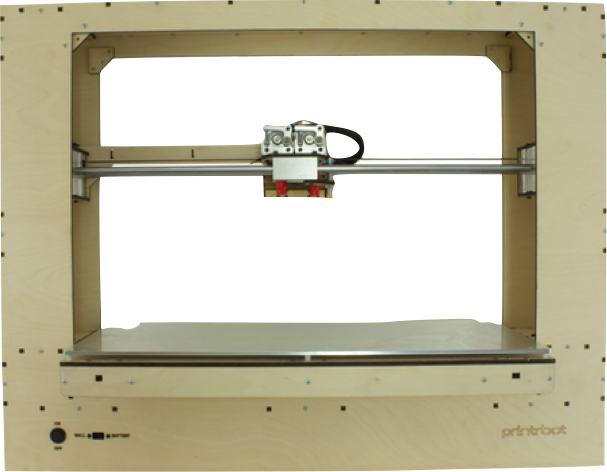
PrintrBot Simple
PrintrBot
PrintrBot Plus
25x25x25 cm
PLA & ABS
999$
Simple Metal
15x15x15 cm
PLA & ABS
599$
Simple Maker
10x10x10 cm
PLA
349$
PrintrBot Go V2
30x30x30 cm
PLA & ABS
1999$

Slide 5
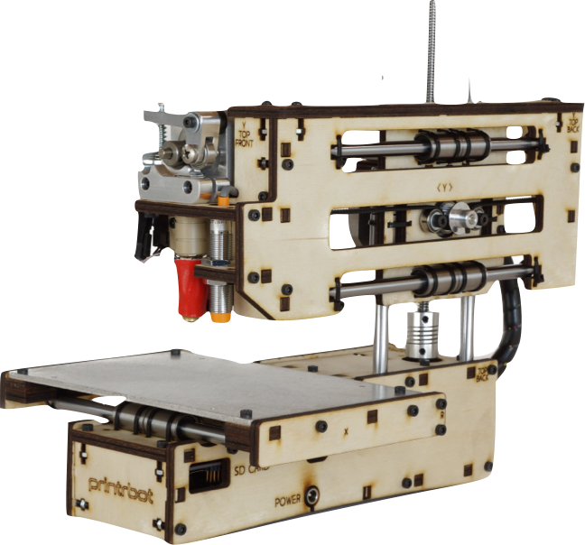
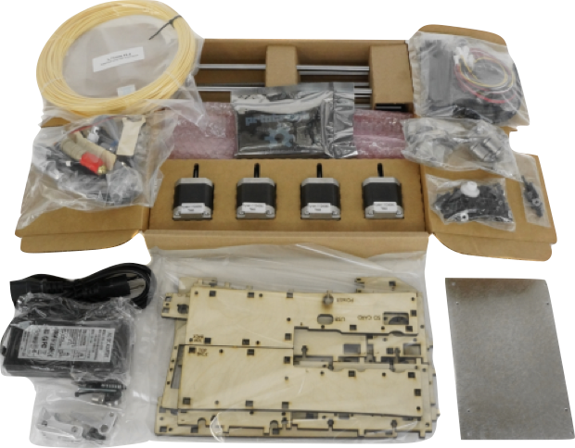
PrintrBot Simple Maker
Bouwen
Bouwpaket
Servo-Motoren
Laptop Voeding
Bouten
Moeren
Kabels
Hout
Metal Bed
Printrboard

Slide 6
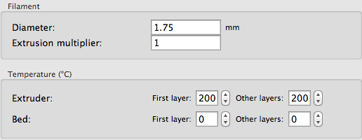
PrintrBot Simple Maker
Instellen
Plug and Play
Repetier Host
X-max & Y-max
Nozzle Diameter
Filament Dikte

Slide 7
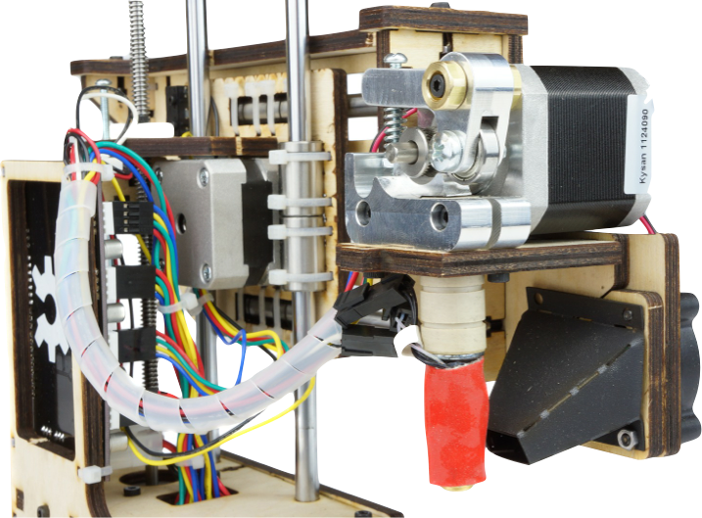
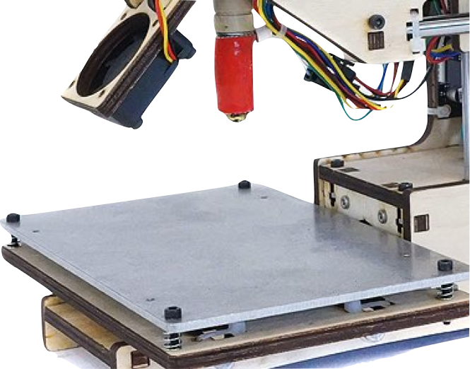
PrintrBot Simple Maker
Problemen
Draden in de Knoop
Filament plakt niet

Slide 8
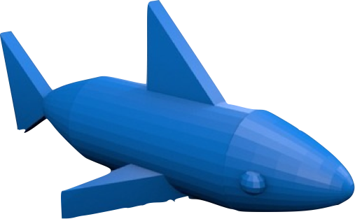
Werking 3D Printer
Software
CAD
CAD -> Computer Aided Design
Programma's
Autodesk Inventor
Google Sketchup
Model maken

Slide 9
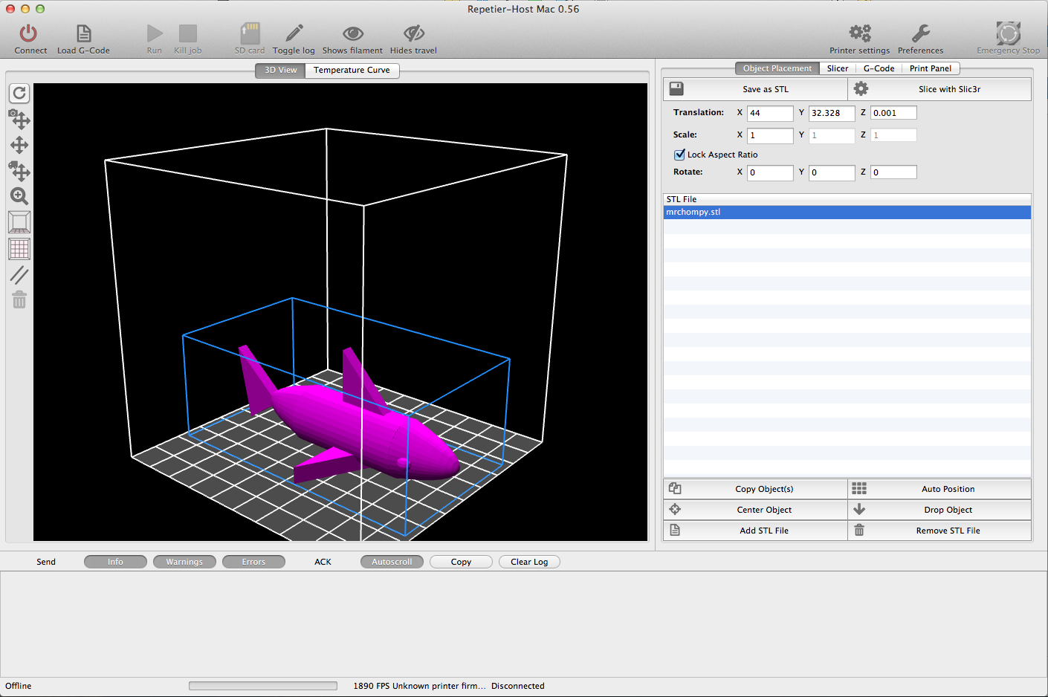
Werking 3D Printer
Software
Repetier Host
.STL File
Plaats bepalen
Modellen
Schalen
Roteren

Slide 10
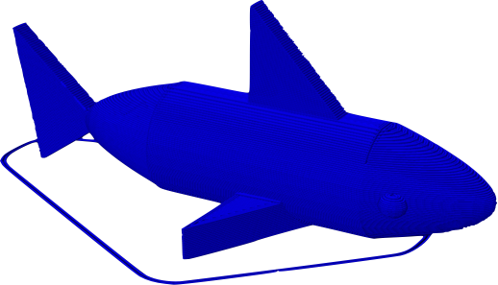
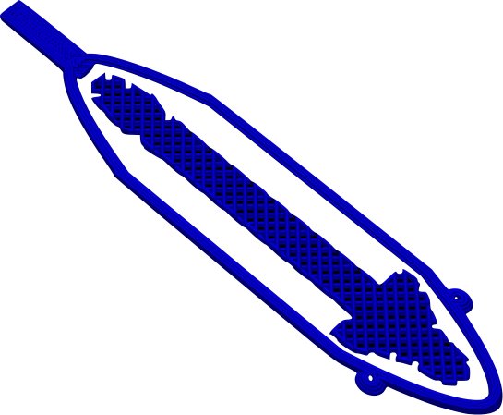
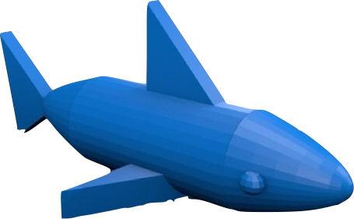
Werking 3D Printer
Software
Slic3er
Klaargemaakt model -> G-Code

Slide 11
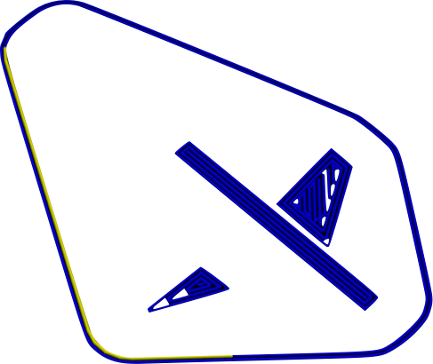
Werking 3D Printer
G-Code
G-Code -> 3D printer
G1 X42.102 Y94.252 E43.20835
G1 X17.224 Y48.532 E49.39007
G1 X16.486 Y46.345 E49.66429
G1 X16.532 Y44.036 E49.93852
G1 X17.358 Y41.880 E50.21274
G1 X18.467 Y40.484 E50.42451
G1 X29.058 Y30.298 E52.16969

Slide 12
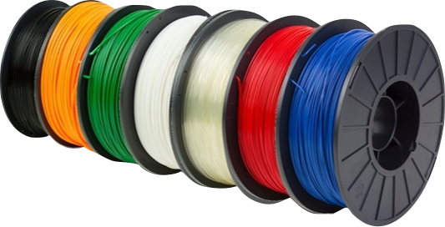
Werking 3D Printer
Filament
Twee soorten
PLA -> Poly Melkzuur
ABS -> Acrylontriel Butdadiene Styreen
PLA
ABS
Voordelen
Heel Hard
Hittebestendig
Nadelen
Olie
Heated Bed
Giftig
Voordelen
Natuurvriendelijk
Meer detail
Altijd bruikbaar
Nadelen
Hitte
Stevigheid

Slide 13
Demo

